Slide 1

第四周
小統整
應用影像處理技術識別健保卡之文字
鄭宜崴

Slide 2

前言
台中榮總引進Zenbo智慧機器人
希望可以減少人工掛號的工作量
將健保卡插入讀卡機，直接在機器人上完成掛號
機器人無法安裝讀卡機，改以手動輸入身分證來掛號
以相機拍下健保卡
透過影像辨識技術識別身分證字號

Slide 3


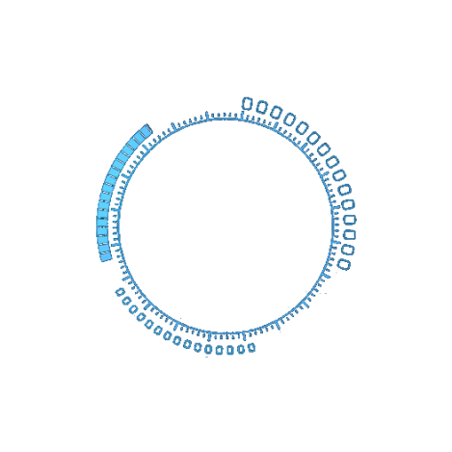
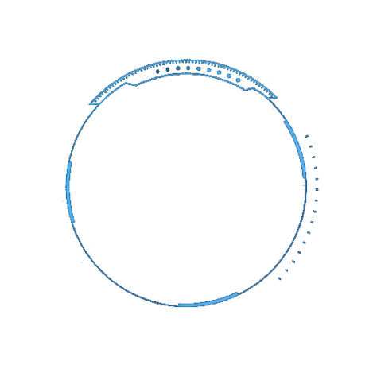
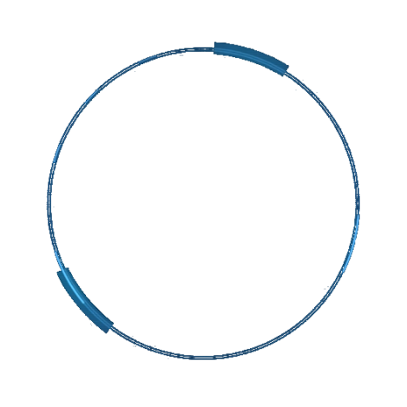
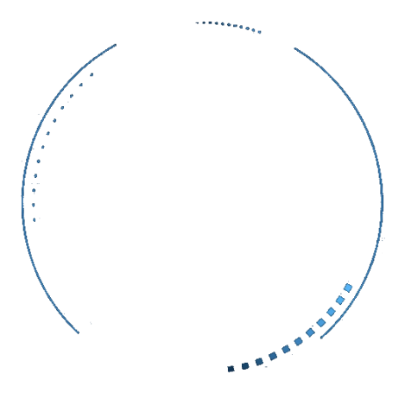
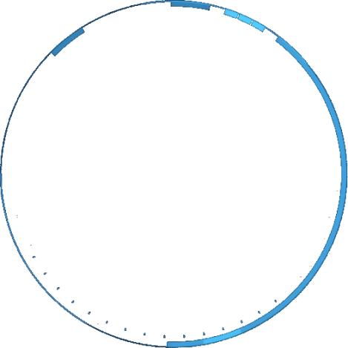
1
實作方案(一)
目錄
2
實作方案(二)
3
比較與結論

Slide 4
01
實作方案(一)
透過影像前處理，自動裁切健保卡
輸入OCR引擎進行文字識別

Slide 5
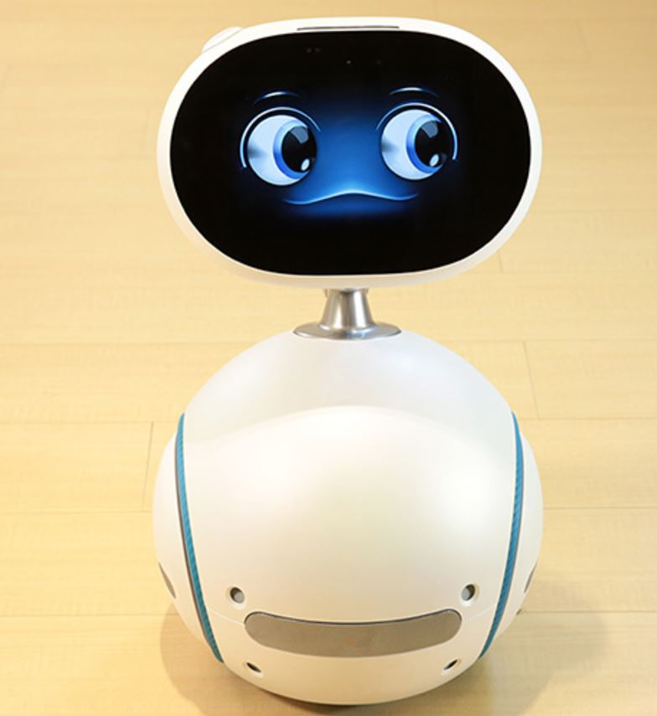
實作方案(一)
影像前處理
增進OCR之正確性、效率
自動去雜訊、偵測邊緣、偵測矩形、
裁切健保卡外框、擷取身分證字號區塊

Slide 6
實作方案(一)
邊緣偵測
輪廓檢測
裁切身分證
裁切健保卡
依比例擷取身分證字號
使用Canny測邊法
找出連續、封閉的邊緣
裁切
身分證
邊緣偵測
輪廓檢測
去除雜訊
膨脹
矩形偵測
去除雜訊
膨脹
矩形偵測
加強邊緣
連結破碎區塊
找出四邊形
判斷是否為矩形
找出最大矩形
使用中值濾波法

Slide 7
實作方案(一)
邊緣偵測
輪廓檢測
裁切身分證
裁切健保卡
依比例擷取身分證字號
使用Canny測邊法
找出連續、封閉的邊緣
裁切
身分證
邊緣偵測
輪廓檢測
去除雜訊
膨脹
矩形偵測
去除雜訊
膨脹
矩形偵測
加強邊緣
連結破碎區塊
找出四邊形
判斷是否為矩形
找出最大矩形
使用中值濾波法

Slide 8
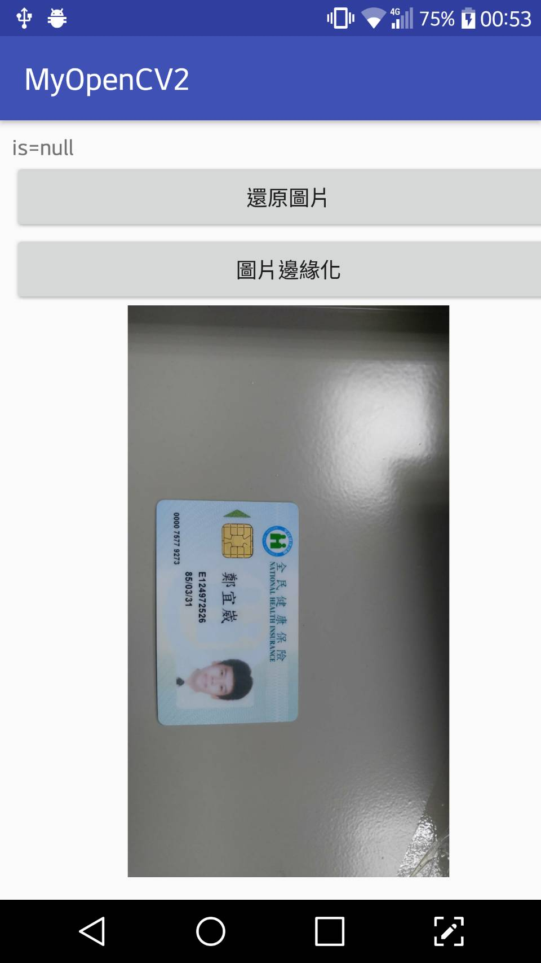
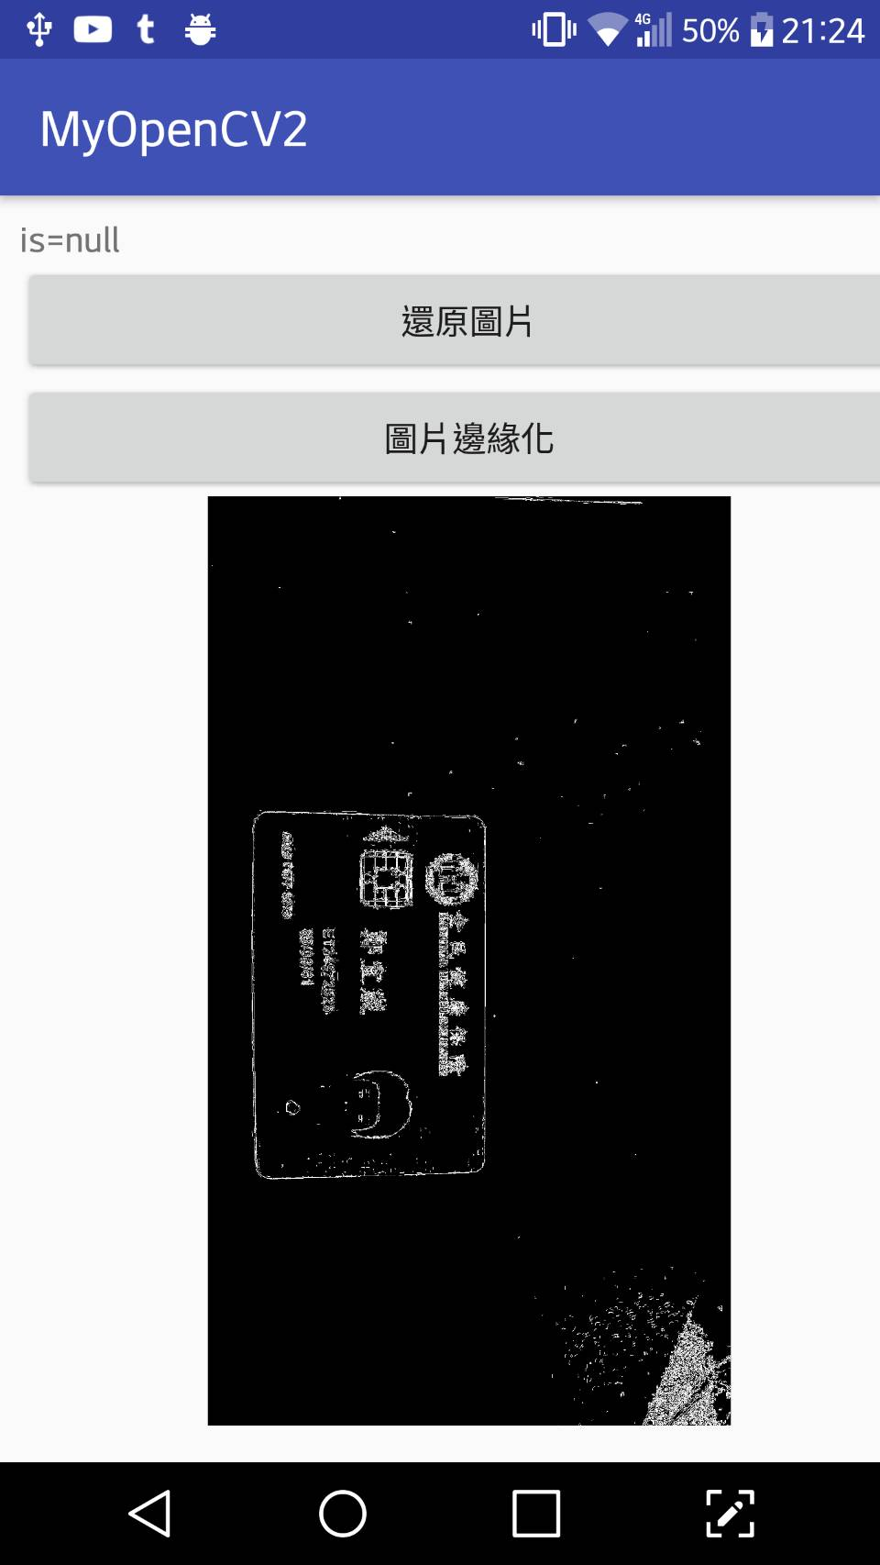
實作方案(一)
邊緣檢測
Canny測邊
在抗雜訊和精確定位間有不錯的效果

Slide 9
實作方案(一)
邊緣偵測
輪廓檢測
裁切身分證
裁切健保卡
依比例擷取身分證字號
使用Canny測邊法
找出連續、封閉的邊緣
裁切
身分證
邊緣偵測
輪廓檢測
去除雜訊
膨脹
矩形偵測
去除雜訊
膨脹
矩形偵測
加強邊緣
連結破碎區塊
找出四邊形
判斷是否為矩形
找出最大矩形
使用中值濾波法

Slide 10
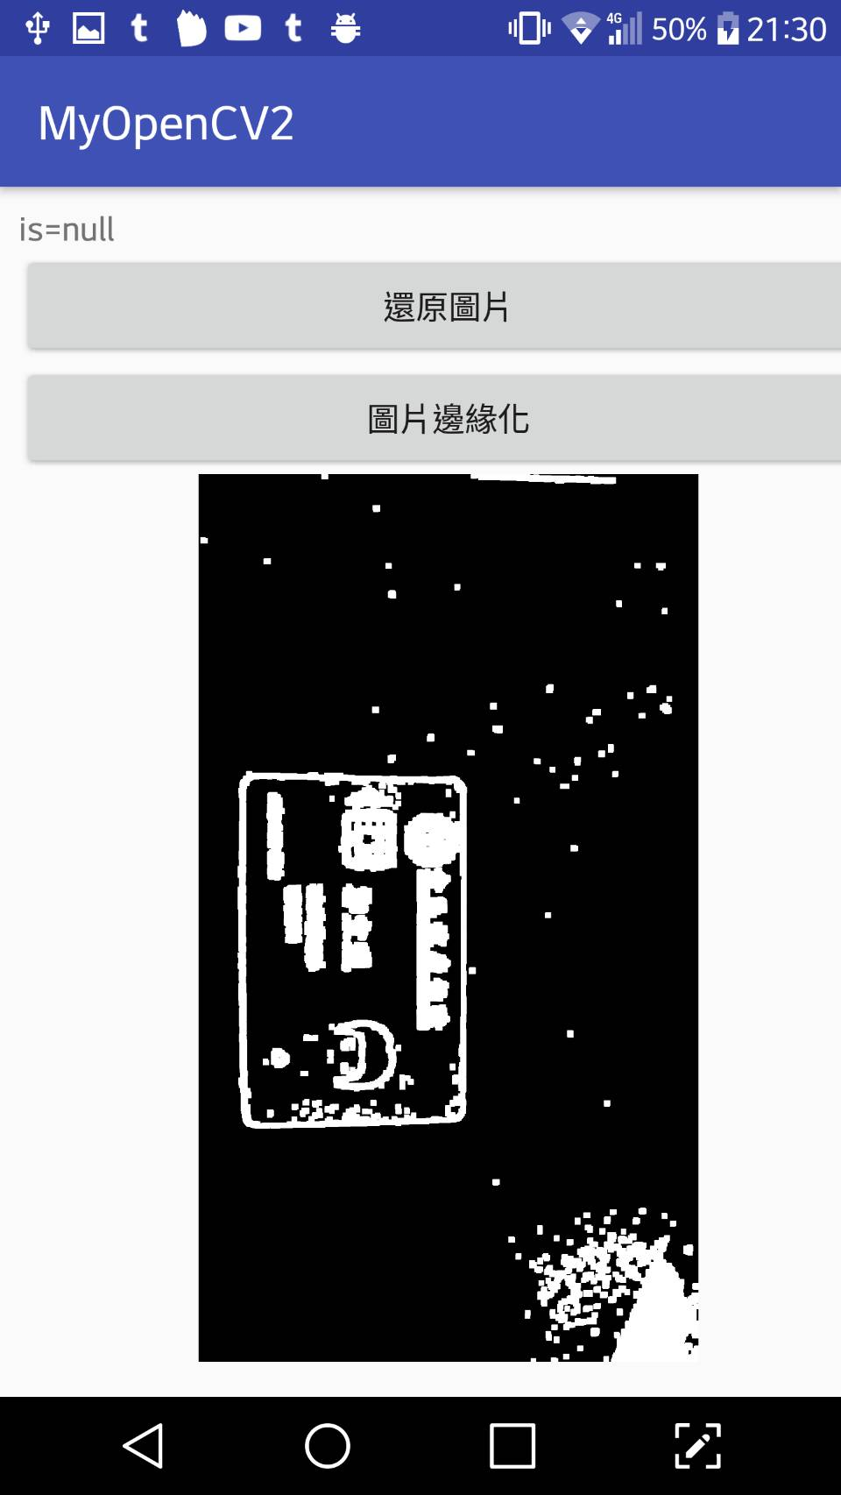
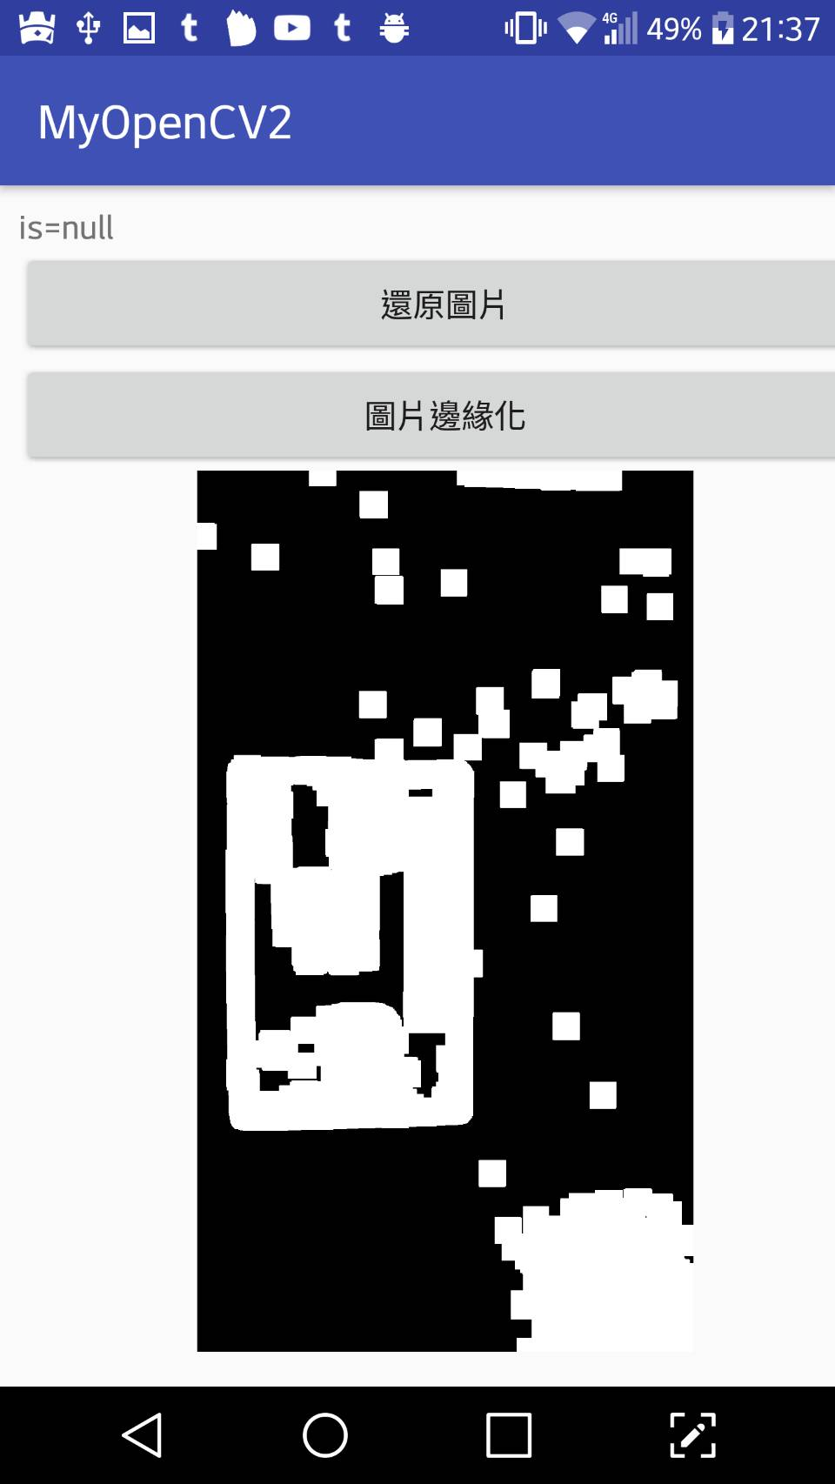
實作方案(一)
膨脹
連結破碎景物
加強邊緣連結

Slide 11
實作方案(一)
邊緣偵測
輪廓檢測
裁切身分證
裁切健保卡
依比例擷取身分證字號
使用Canny測邊法
找出連續、封閉的邊緣
裁切
身分證
邊緣偵測
輪廓檢測
去除雜訊
膨脹
矩形偵測
去除雜訊
膨脹
矩形偵測
加強邊緣
連結破碎區塊
找出四邊形
判斷是否為矩形
找出最大矩形
使用中值濾波法

Slide 12

實作方案(一)
輪廓檢測 (Contour)
測邊是消除內部雜點
輪廓是”連續的”、”封閉的”邊緣

Slide 13
實作方案(一)
邊緣偵測
輪廓檢測
裁切身分證
裁切健保卡
依比例擷取身分證字號
使用Canny測邊法
找出連續、封閉的邊緣
裁切
身分證
邊緣偵測
輪廓檢測
去除雜訊
膨脹
矩形偵測
去除雜訊
膨脹
矩形偵測
加強邊緣
連結破碎區塊
找出四邊形
判斷是否為矩形
找出最大矩形
使用中值濾波法

Slide 14
實作方案(一)
矩形檢測
多邊形逼近
尋找四邊形: 頂點=4
判斷是否為矩形:四個角都接近90度

Slide 15

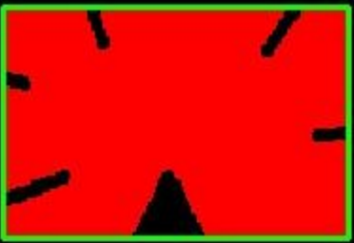
實作方案(一)
多邊形逼近

Slide 16
實作方案(一)

Slide 17
實作方案(一)

Slide 18
實作方案(一)
延迟符
邊緣偵測
輪廓檢測
裁切身分證
裁切健保卡
依比例擷取身分證字號
使用Canny測邊法
找出連續、封閉的邊緣
裁切
身分證
邊緣偵測
輪廓檢測
去除雜訊
膨脹
矩形偵測
去除雜訊
膨脹
矩形偵測
加強邊緣
連結破碎區塊
找出四邊形
判斷是否為矩形
找出最大矩形
使用中值濾波法

Slide 19
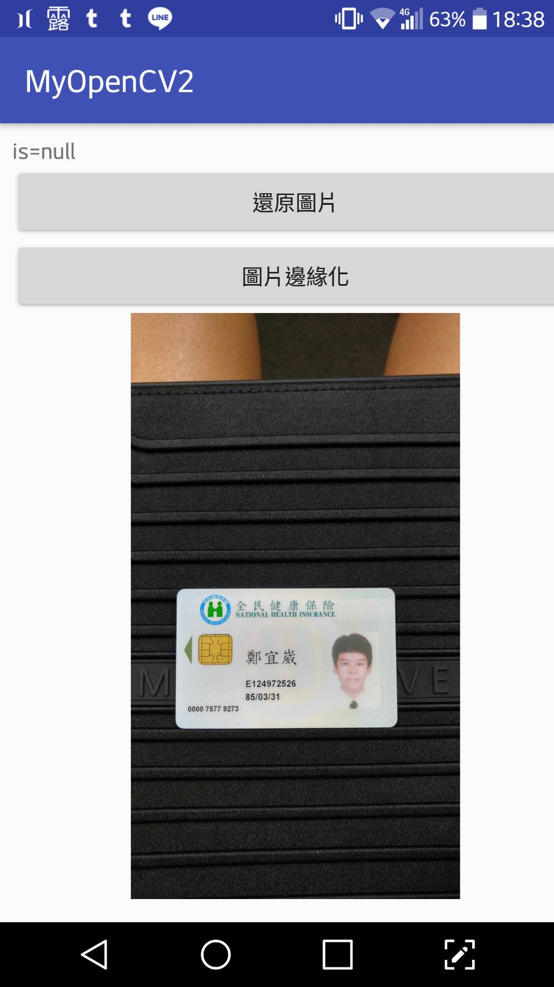
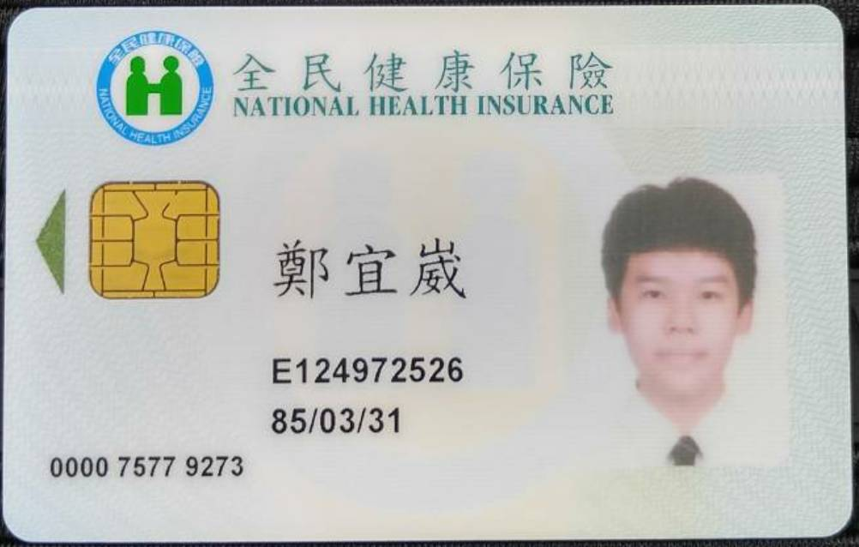
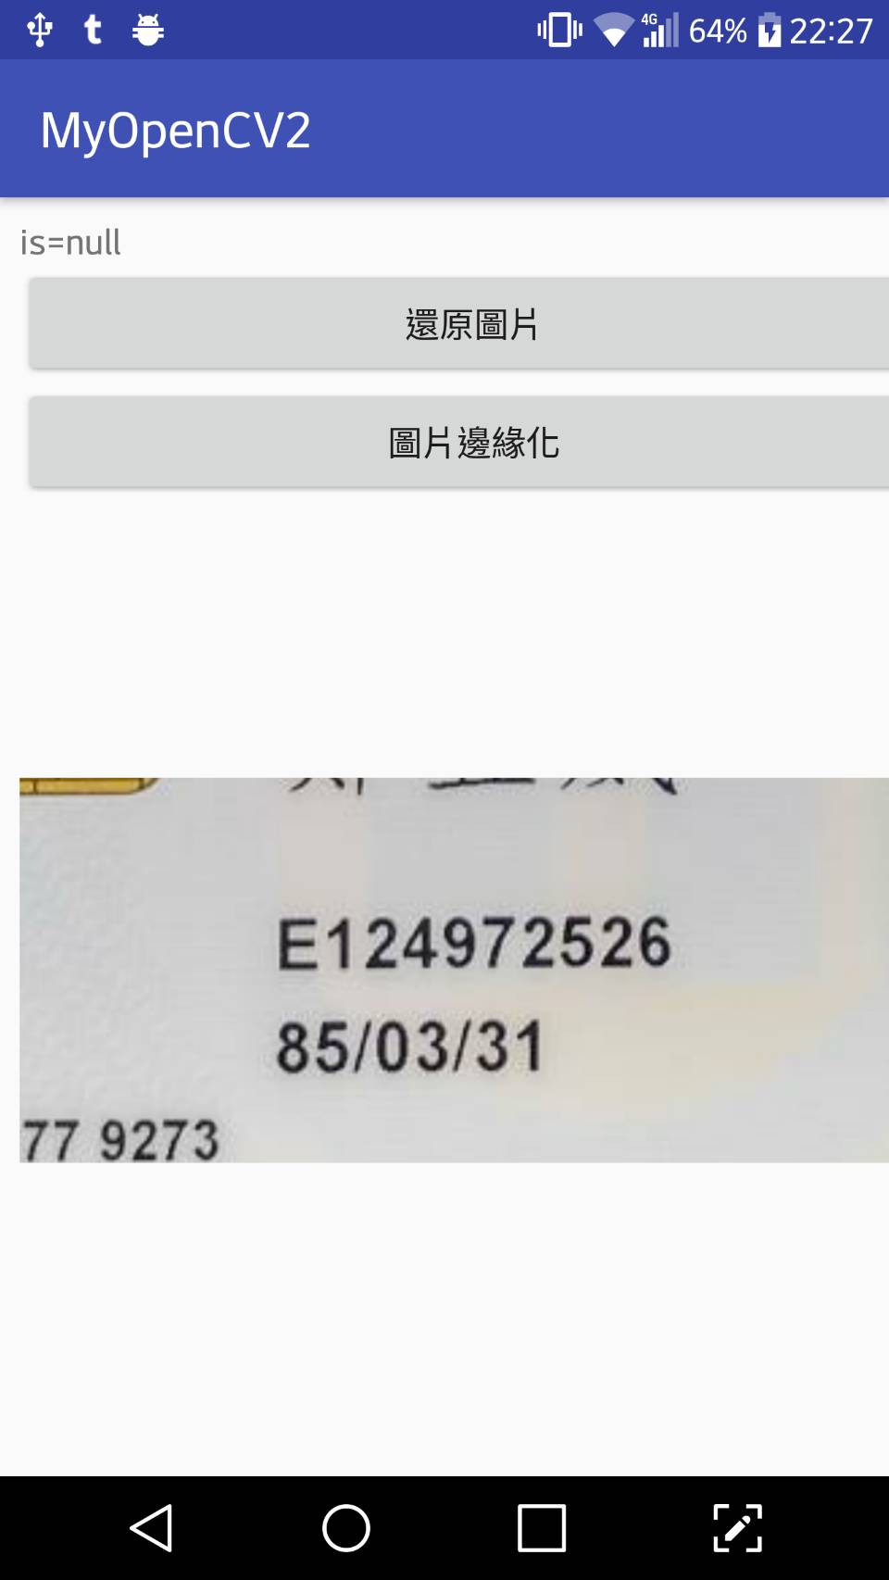
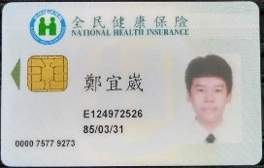
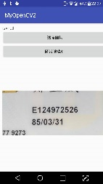
實作方案(一)
裁切身分證
0.57
0.84
0.26
0.61

Slide 20
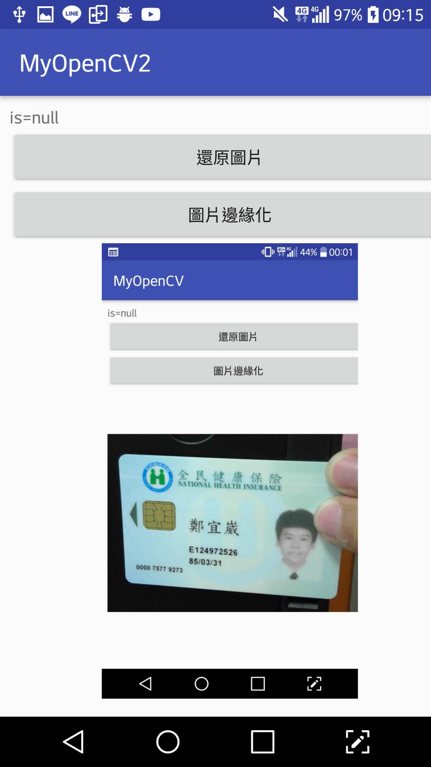
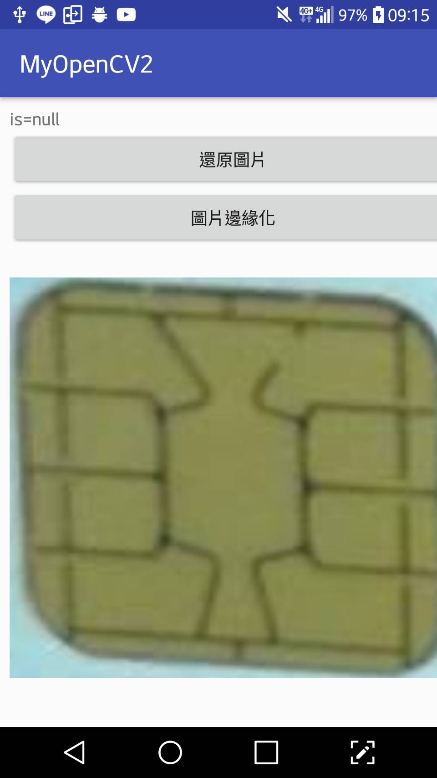
實作方案(一)
困難點

Slide 21
02
實作方案(二)
在相機預覽畫面新增一個方框
拍照時直接剪取方框內容
輸入OCR引擎進行文字識別

Slide 22
實作方案(二)
在畫面上繪製方框
在預覽畫面上繪製方框
方框可以自由調整大小
概述
擷取方框內容
按下拍照後，擷取方框內容
OCR
擷取方框的內容後，存成圖片，輸入OCR引擎

Slide 23
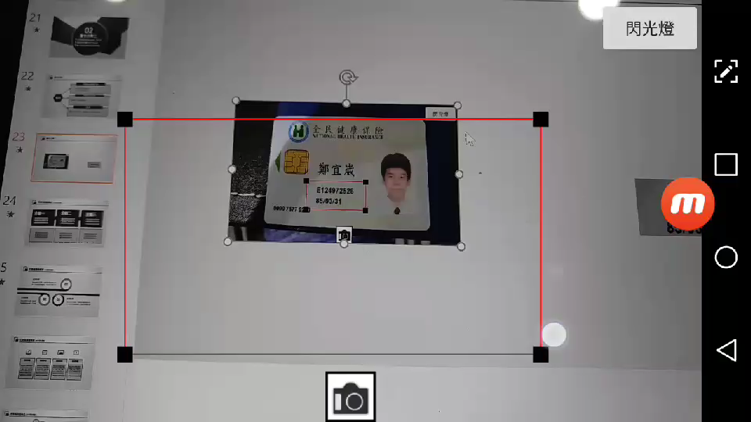
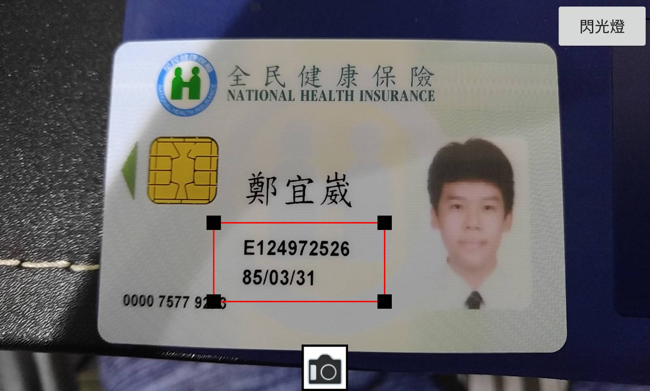
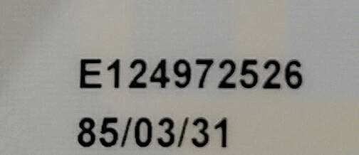
實作方案(二)
效果

Slide 24
實作方案(二)
實作
顯示預覽畫面
方框實作
處理影像資料
SurfaceView
SurfaceHolder
SurfaceHolder.Callback
Custom View
onTouchEvent
Canvas
Paint
YUVImage
Bitmap
Notes:
YUV -> JPG ->Bitmap

Slide 25
03
比較與結論

Slide 26
結果比較
延迟符
方案一:影像前處理
方案二:擷取方框
優點:
完全自動
無須手動特別對齊鏡頭
優點:
辨識錯誤風險較低
整體效率高
方便
慢
容易錯
稍不便
極快
不易錯
缺點:
辨識錯誤風險較高
受環境影響程度高
若卡片邊緣受遮蔽，則必失敗
整體效率不佳
缺點:
需特別手動對準相機

Slide 27
謝謝觀看
THANK YOU
應用影像處理技術識別健保卡之文字
鄭宜崴

